Slide 1
Домашние задания, правила выполнения.
МДОУ №26 «Ветерок» ЯМР
Учитель-логопед Баскова А.В.

Slide 2
Домашнее задание
Домашние задания выполняются не в один приём. А разбиваются на части (по10 минут работы).
Не рекомендуем выполнять задания в воскресенье вечером перед сном. Большую пользу принесёт выполнение задания небольшими порциями (по 2 упражнения).
Артикуляционная гимнастика выполняется ежедневно до 2-3-х раз в день.
Все задания прочитываются взрослыми для ребёнка вслух. Взрослый вписывает ответ ребенка, не корректируя его.

Slide 3
ПАМЯТКА
(правила занятий с ребёнком дома)
1-заниматься с ребёнком дома ежедневно.
2-занятия проводить в спокойной доброжелательной обстановке
3-время проведения занятий 10 минут
4-хвалите ребёнка за каждое, даже небольшое достижение
5-артикуляционные упражнения выполнять перед зеркалом, чтобы ребёнок мог себя контролировать.
6-все задания (кроме графических) выполняются устно, а взрослый вписывает ответ ребёнка.
7-графические задания ребёнок выполняет самостоятельно под обязательным наблюдением взрослого.

Slide 4
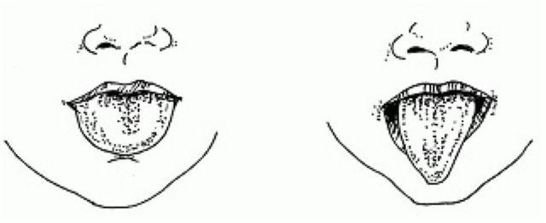
Артикуляционная гимнастика

Slide 6
